Slide 1
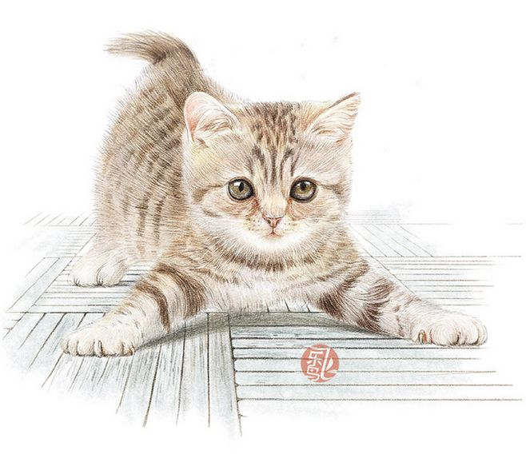
喵呜
小组成员：
詹萍 李洁莹
陈玉淋 庞倩婷

Slide 2

目录
01
平台创意与用户群体
02
市场分析与相似产品的对比分析
03
产品方案设计
04
APP原型设计及展示
05
推广与运营方案
06
小组有话说

Slide 3
Part 1
平台创意与用户群体

Slide 4




平台创意与用户群体
平台创意来源
现在校园流浪猫数量日益增加，几乎每个高校校都设有校园流浪猫管理组织。但是校园流浪猫管理组织都或多或少存在人手不足，资金不够，没有宣传平台等不足。基于这一出发点，小组决定设计一个平台，一方面帮助校园流浪猫管理组织管理流浪猫，另一方面，爱猫人士可以通过平台协助校园流浪猫管理组织管理流浪猫，并且可以形成一个吸猫圈，进行云吸猫。
产品定位
本产品设计由校园流浪猫管理组织的管理需求出发，再从普通用户的吸猫需求出发，旨在设计出一款可以为高校流浪猫保护组织打造合理管理流浪猫的平台，以及为普通爱猫人士提供云吸猫平台。
平台用户群体
1、校园流浪猫管理组织。
2、社会上各位爱猫人士及爱心人士。

Slide 5
Part 2
市场分析与相似产品分析

Slide 6
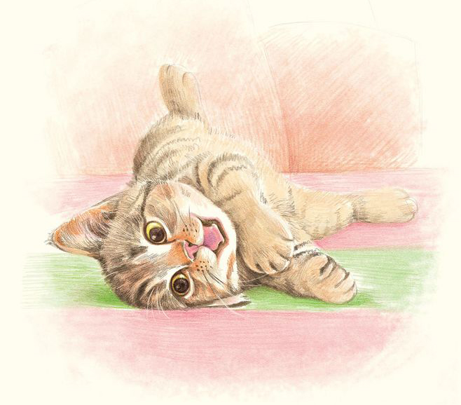
市场分析
1、市场同类产品数量
经过本小组成员在腾讯应用宝、逍遥安卓模拟器、腾讯手机管家、华为应用市场、appstore和豌豆荚平台上搜同类型的app，并没有发现用于校园流浪猫管理保护管理流浪猫的app。
3、问卷调查
目前已经发放关于流浪猫的调研问卷，问卷结果显示很多人热爱猫咪并且热切关注流浪猫问题，参与者表示支持并期待这样一个平台进行运转，奠定了平台的可行性基础。
喵~
2、咨询流浪猫管理组织
经过调查研究发现，广州绝大多数高校都有流浪猫保护组织，每个流浪猫保护组织都会有一定的人手来处理流浪猫。而且，小组目前已多次询问华师流浪猫保护组织，获得了他们的支持与认可。
4、市场热潮
近些年来网络上和生活中形成一股很大的吸猫热潮，大家纷纷表示很热爱猫咪，关注和收养流浪猫。平台的出现时机恰好迎合这股热潮。

Slide 7
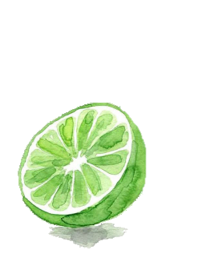





相似产品分析
爱宠物猫猫
领狗狗
汪汪狗
闻闻窝宠物社区
一日猫
总而言之，小组成员在腾讯应用宝、逍遥安卓模拟器、腾讯手机管家、华为应用市场、appstore和豌豆荚平台上并没有搜到同类型的App。小组成员下载使用了20款相似的App，发现他们共同点都只是形成一个宠物圈，没有在形成宠物圈的同时对流浪猫进行管理。具有很大的市场！

Slide 8
Part 3
产品方案设计

Slide 9
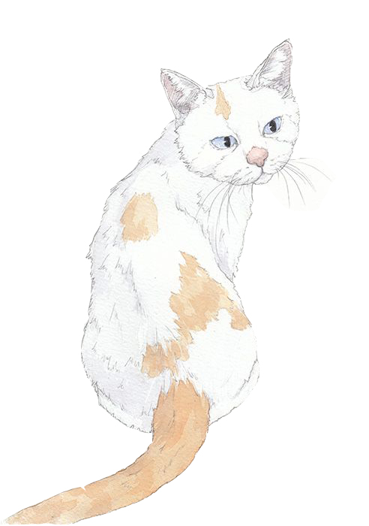
产品方案设计
1、整体设计
整体来讲，平台由两个端组成。普通用户端是App，普通用户可以在App上进行云吸猫，并且将合理信息上报组织，进行云吸猫，看组织发布的一些消息等。流浪管理组织端采用网页版，在网页版上处理信息，并且可以发布一些动态。App端和网页端形成良性循环，组成一个高效的管理平台和云吸猫平台。
2、主要功能点概述
发现新流浪猫，将该流浪猫加入救助计划。
对收养者的情况进行记录比对，为流浪猫寻找合格的收养者，并定期回访。
为猫咪寻找失主，为失主寻找走失猫咪。
为流浪猫或者活动募捐。
让爱猫人士更亲近猫咪并且了解猫咪的正确喂养方法。
集中的发布平台。

Slide 10
Part 4
App原型设计及展示

Slide 11






App功能点概述
扫流浪猫二维码
领养猫咪
普通用户可以使用App扫流浪猫二维码，看到流浪猫的基本信息，喂养日志及评论。
普通用户可以在App上完成领养认证，进而申报领养流浪猫。
猫圈
喵呜
上报流浪猫
普通用户可以在平台上看到大家发布的有关猫咪的动态，也可以在平台上发布动态。
普通用户如若发现流浪猫，可以在平台上向所属组织上报流浪猫。
寻猫启示及失猫认领
响应组织活动
普通用户可以在App上发布丢失猫咪对的信息，以及看到流浪猫信息。
流浪猫管理组织会在平台上发布消息，普通用户可以在App响应组织活动

Slide 12
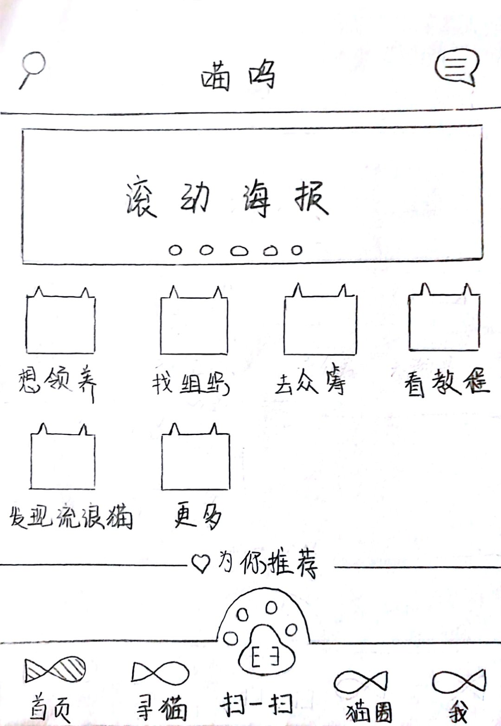
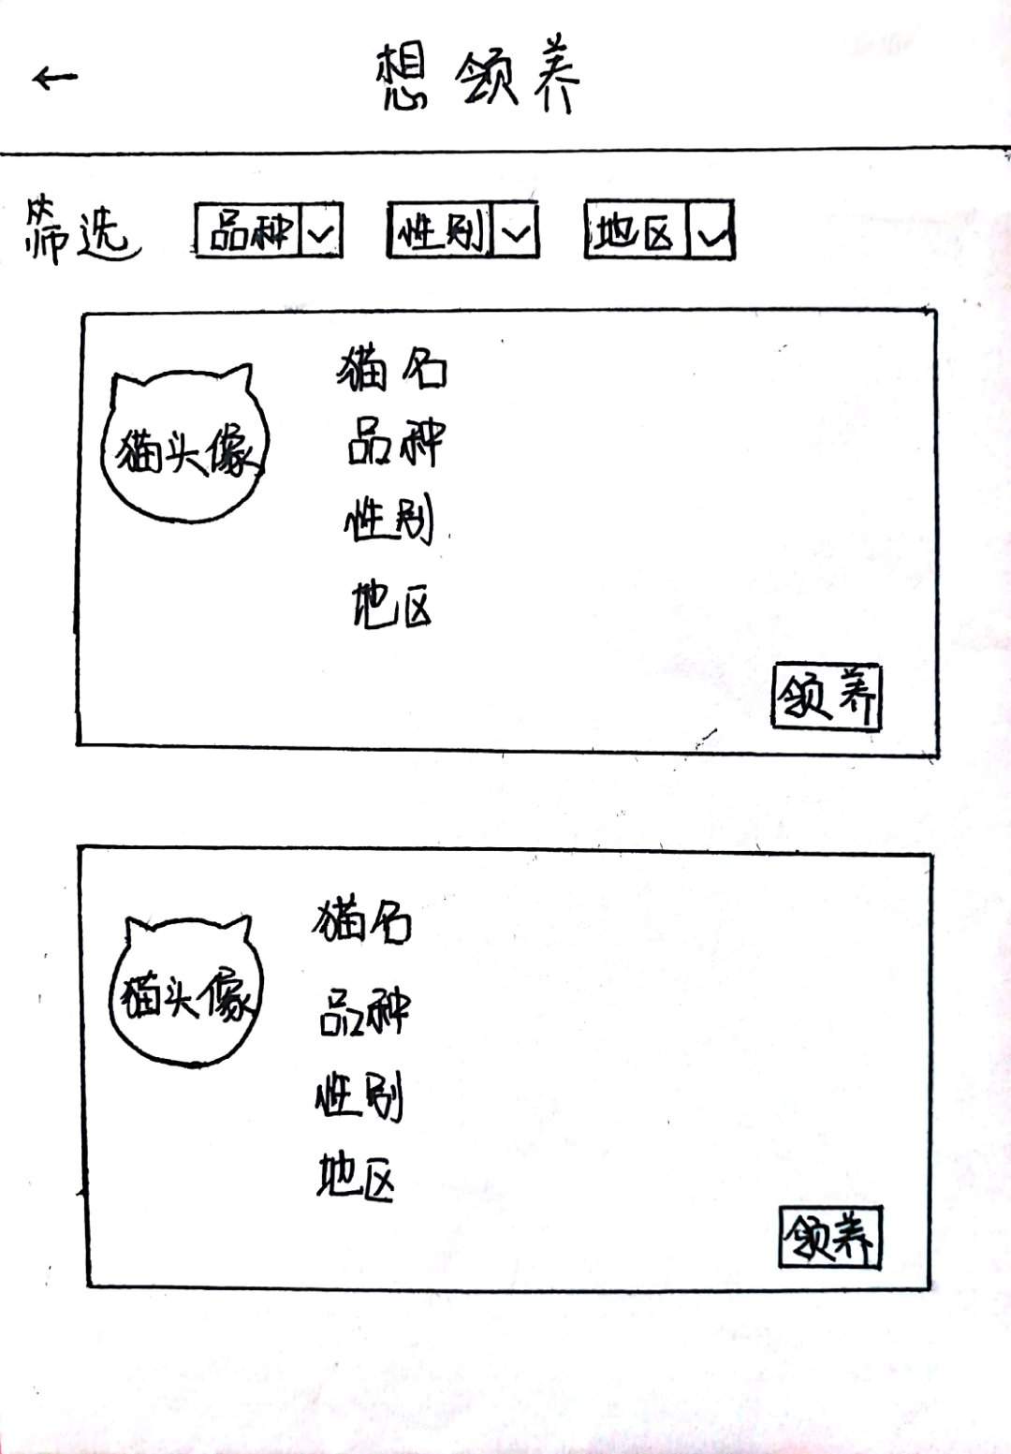
App原型设计

Slide 13
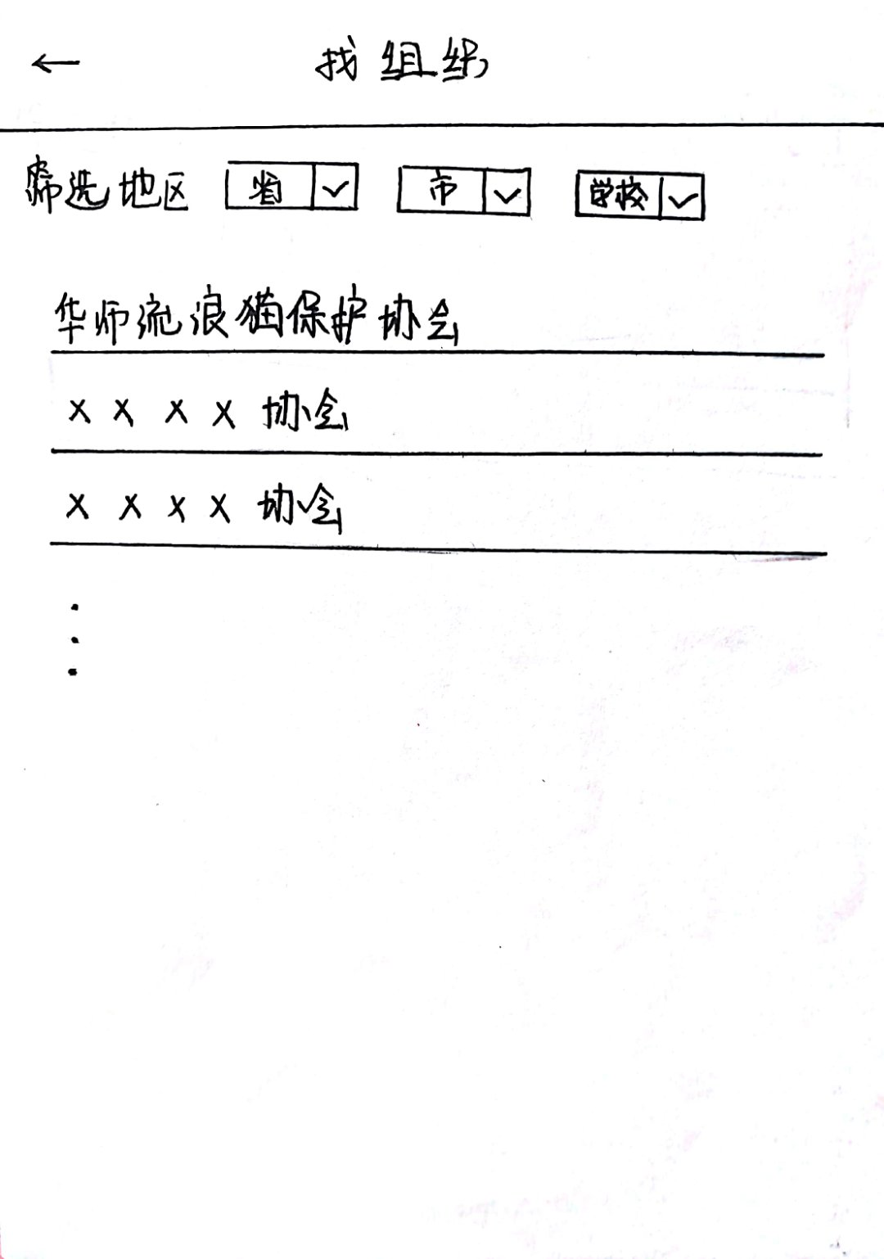
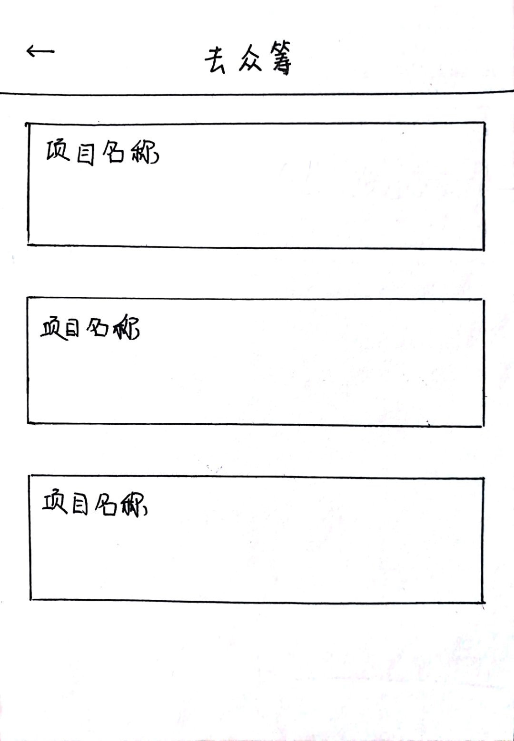
App原型设计

Slide 14
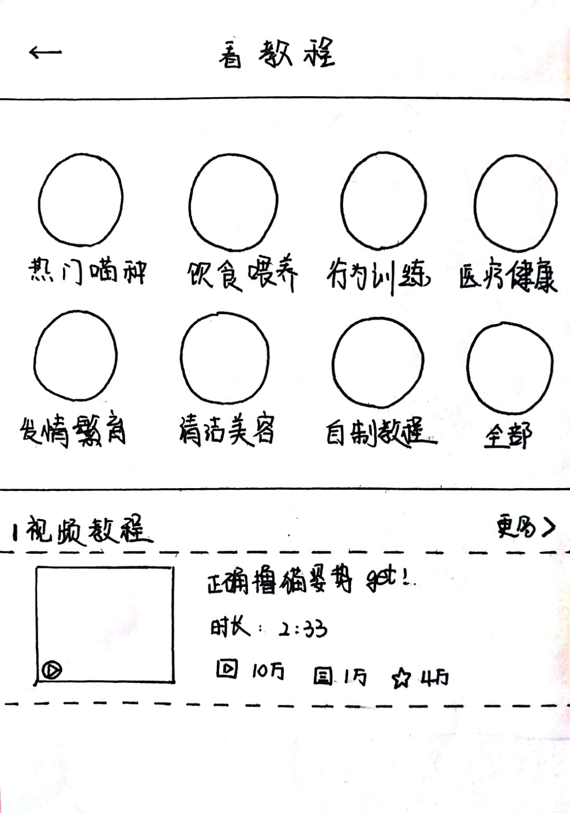
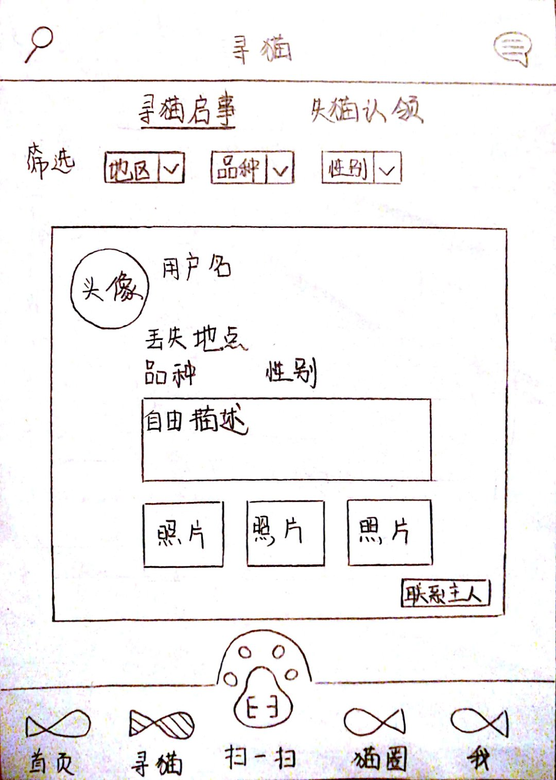
App原型设计

Slide 15
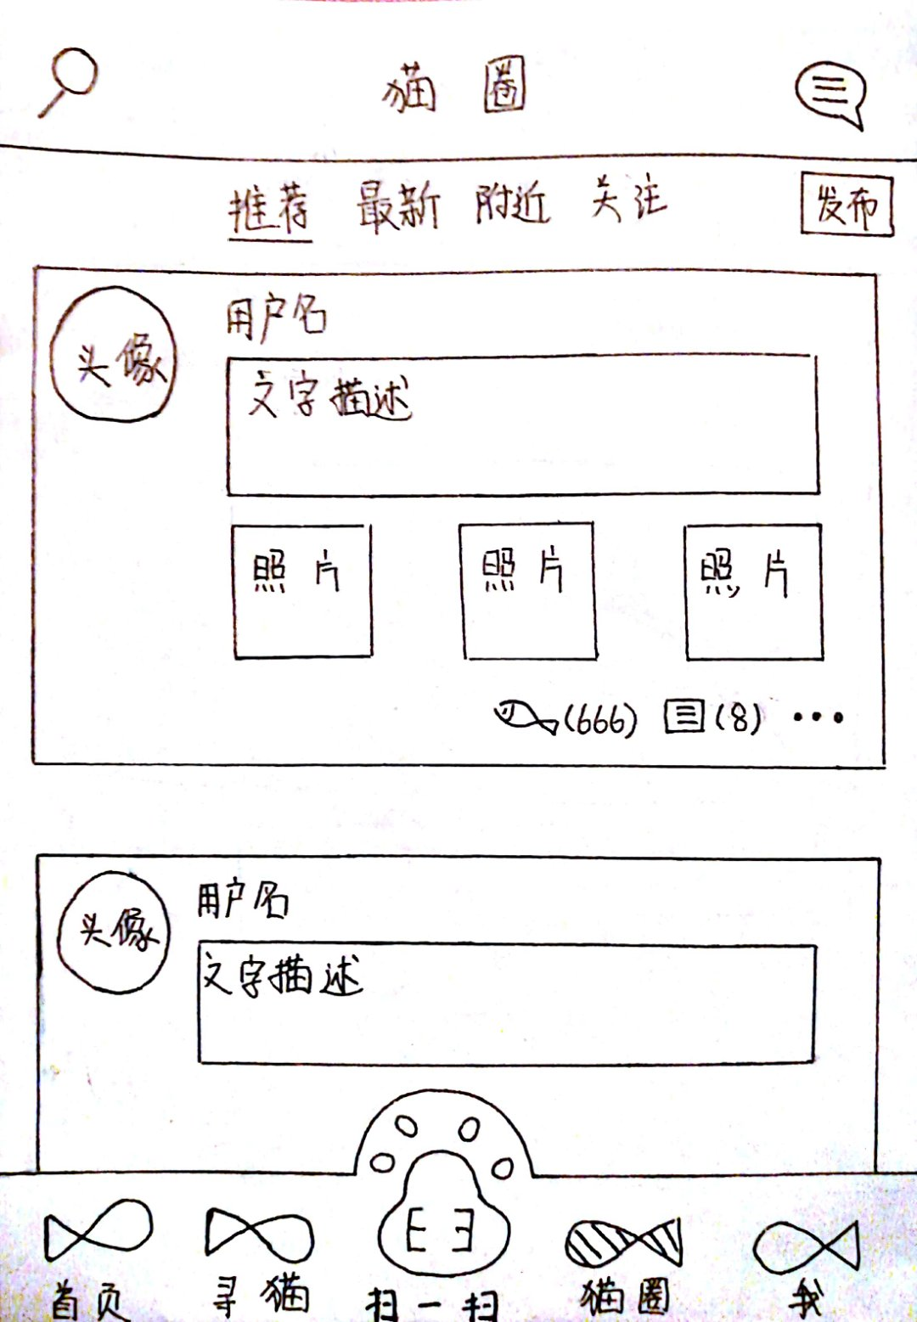
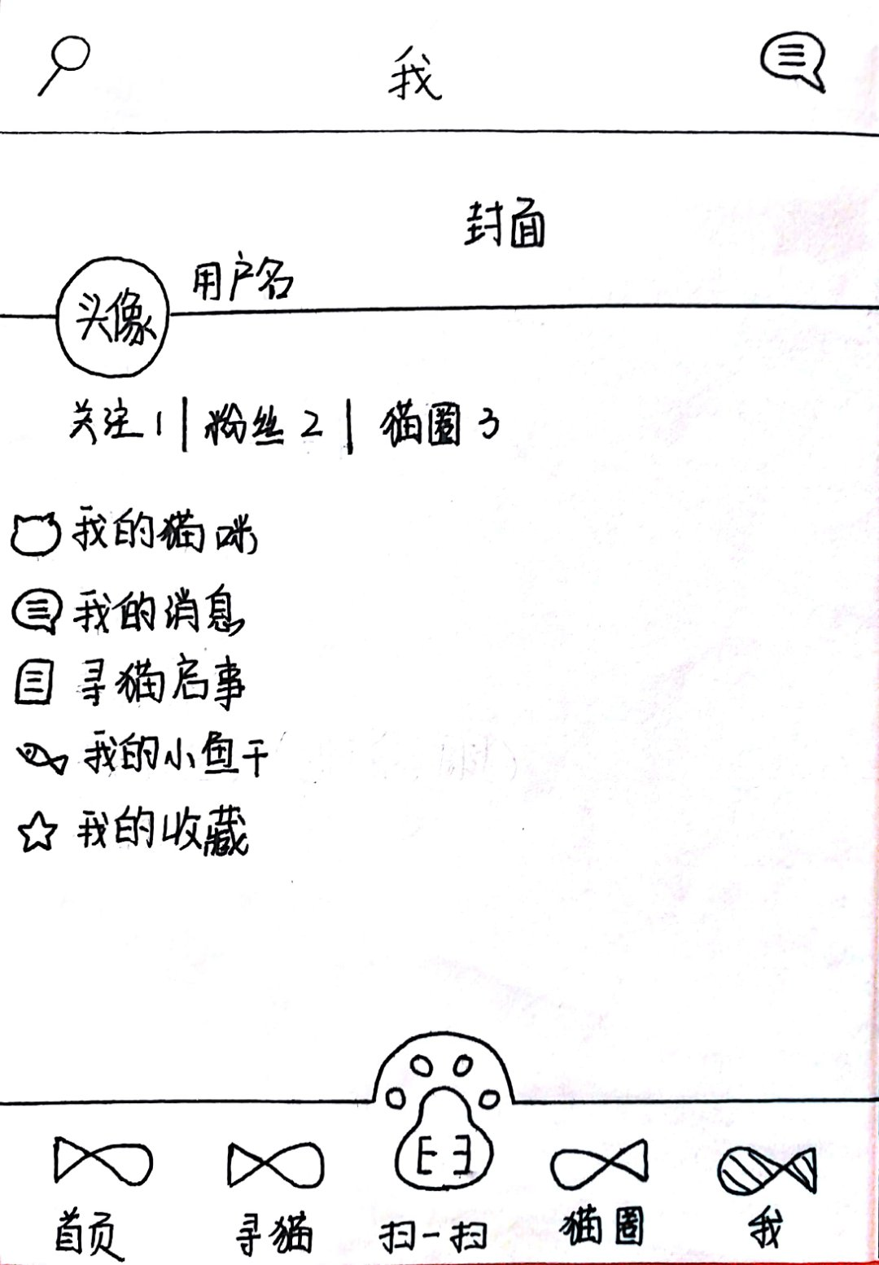
App原型设计

Slide 16
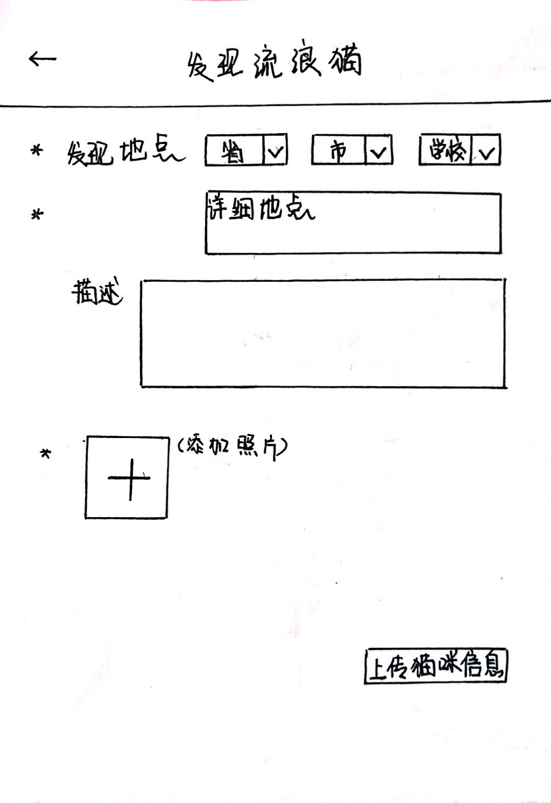
App原型设计

Slide 17
App原型设计
App原型图动态展示

Slide 18
Part 5
推广与运营方案

Slide 19



平台推广方案
1
2
3
和各高校流浪猫保护组织合作，平台为协会提供科学的线上平台管理模式（app），协会为平台在校园学生群体中做免费推广
和网络宠物达人合作，获得微博大V、知名微信公众号主支持与认可，在他们原有的粉丝基础上，吸引平台更多用户
打造平台专属的网红猫系列，为校园流浪猫打造专属的推广，制造网络热点，累积固定粉丝

Slide 20
平台运营方案
前期
中期
后期
和广州市区的各高校流浪猫保护组织达成初步合作，了解各高校流浪猫保护组织在管理上存在的弊端，平台结合这些弊端制定更科学的管理模式，为平台的后续发展奠定基础
完成平台的初步开发，并和协会协商使平台能够在各协会得到运行，将各高校协会的原有受众转移到平台
打造平台专属的网红猫系列，为校园流浪猫打造专属的推广，制造网络热点，累积固定粉丝

Slide 21
Part 6
小组有话说

Slide 22

小组分工
市场调查：詹萍、李洁莹、庞倩婷、陈玉淋
同类产品比较
问卷调查
产品方案设计：
可行性分析：庞倩婷、陈玉淋
需求分析：詹萍、李洁莹
原型图设计：詹萍、李洁莹、庞倩婷、陈玉淋
xiaopiu原型制作:
页面制作：詹萍、李洁莹
ICON设计：陈玉淋
PPT制作：庞倩婷
推广及运营咨询了数科金融专业的同学

Slide 23
感谢您的聆听
THANK YOU FOR YOUR LISTENING

